Slide 1
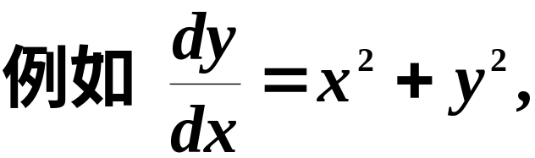
一、问题的提出
§12.8 微分方程的幂级数解法
解不能用初等函数或其积分式表达.
寻求近似解法:
幂级数解法;
卡比逐次逼近法;
数值解法.

Slide 2
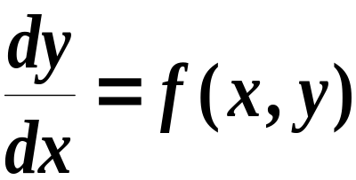
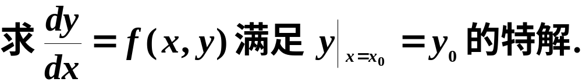
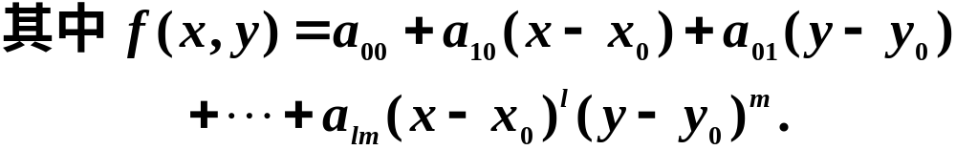
二、 特解求法
问题

Slide 3
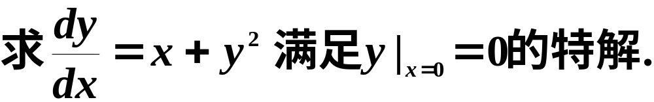


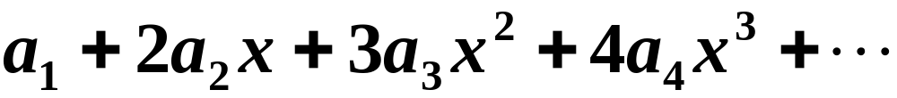
例1
解

Slide 4
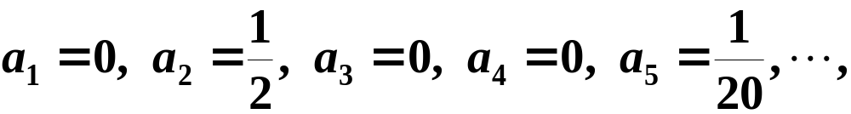
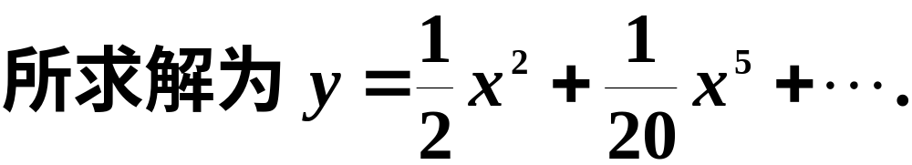
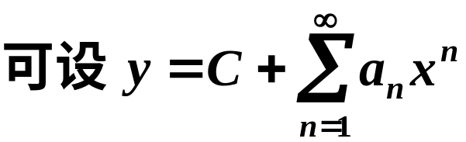
比较恒等式两端x的同次幂的系数, 得
小结:
无初始条件求解
(C是任意常数)

Slide 5
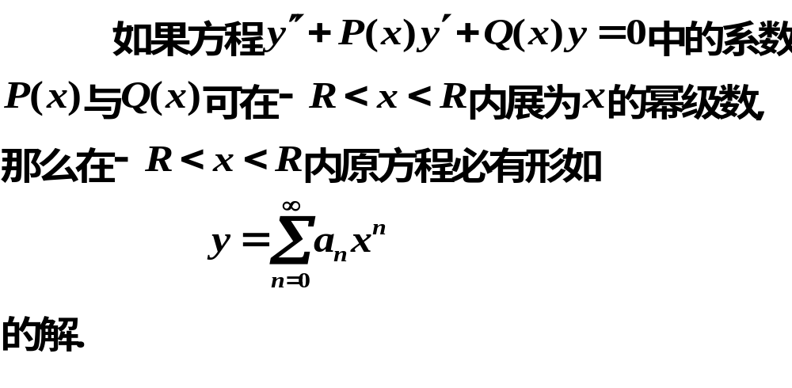
三、二阶齐次线性方程幂级数求法
定理

Slide 6
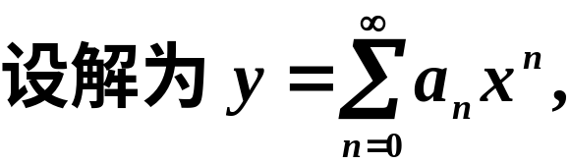

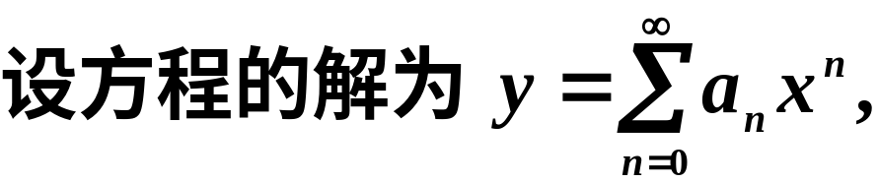
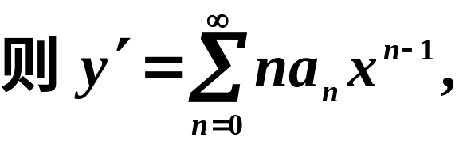
作法
比较恒等式两端x的同次幂的系数, 确定y.
例2
解

Slide 7
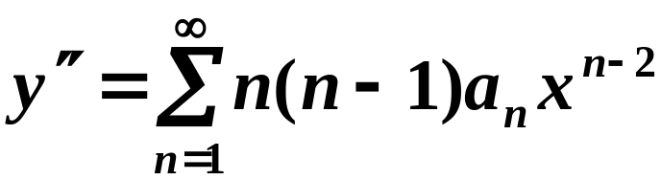
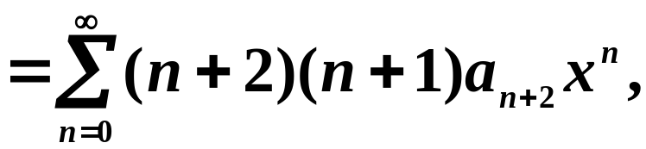
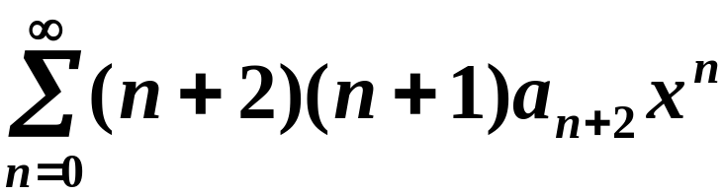
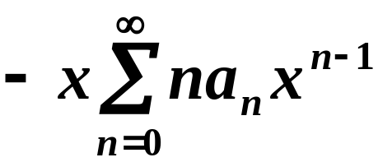
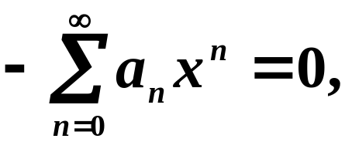
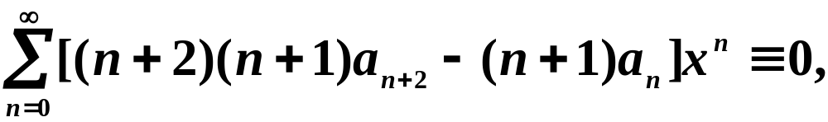
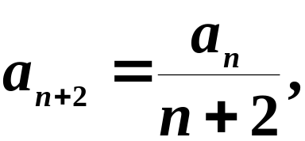


Slide 8
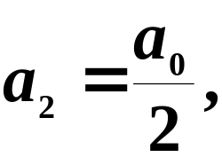
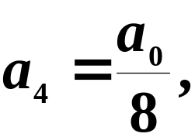
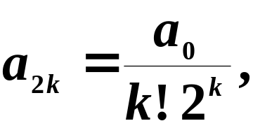
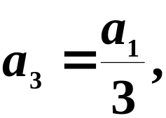
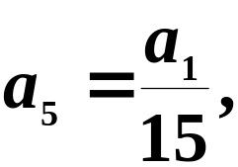
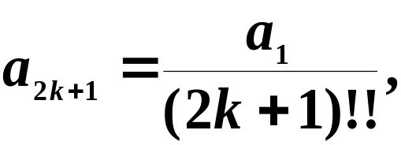

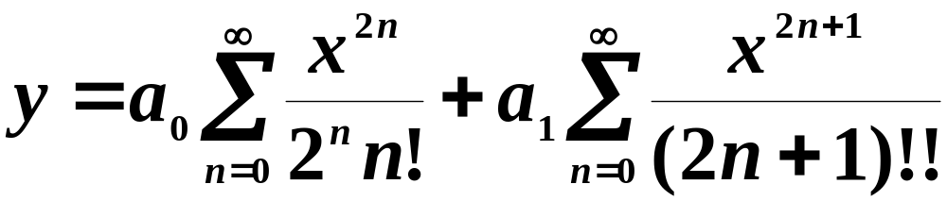

原方程的通解

Slide 9
四、小结
微分方程解题思路
作变换
分离变量法
非全微分方程
非变量可分离
一阶方程
积分因子
全微分方程
作变换
降阶
常数变易法
高阶方程
特征方程法
幂级数解法
待定系数法

Slide 10
思考题
什么情况下采用“幂级数”解法求解微分方程？

Slide 11
思考题解答
当微分方程的解不能用初等函数或其积分表达时, 常用幂级数解法.

Slide 12
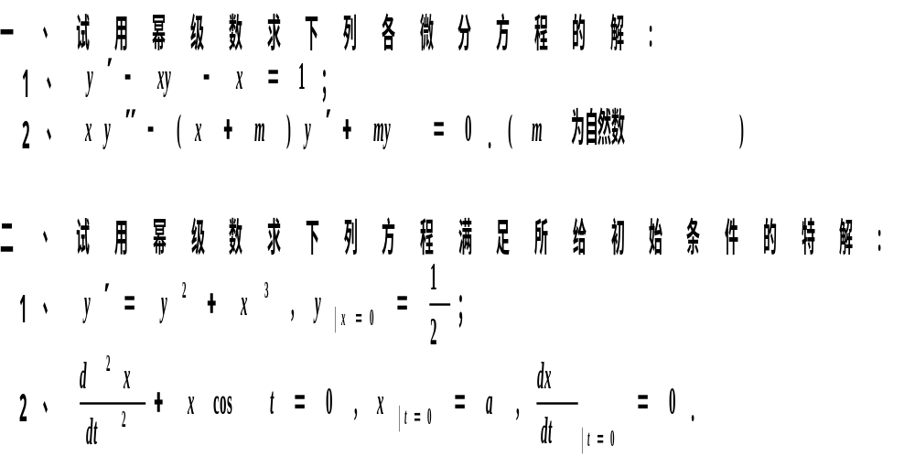
练 习 题

Slide 13
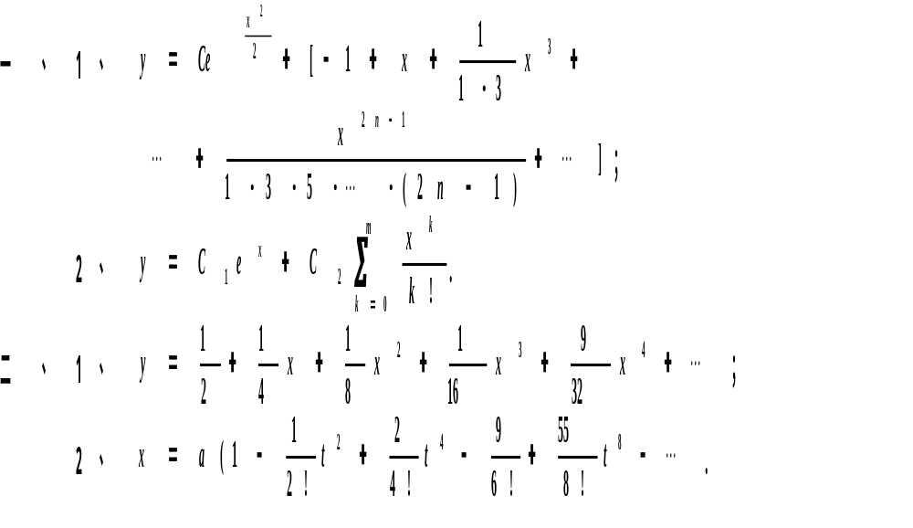
练习题答案

Slide 14
§12.9 常系数线性微分方程组的解法
步骤:
１． 从方程组中消去一些未知函数及其各阶导数，得到只含有一个未知函数的高阶常系数线性微分方程．
２．解此高阶微分方程,求出满足该方程的未知函数.
３．把已求得的函数带入原方程组,一般说来，不必经过积分就可求出其余的未知函数．

Slide 15
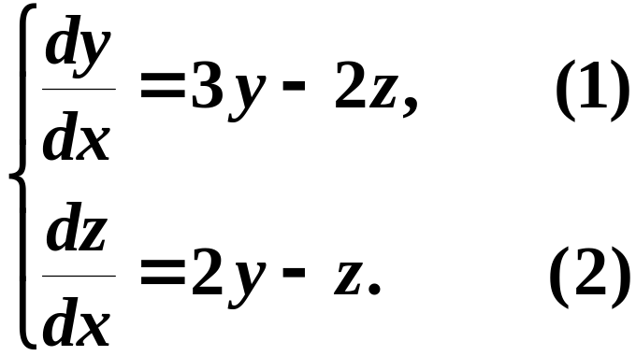

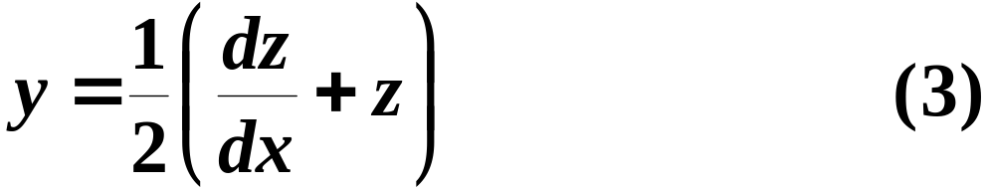
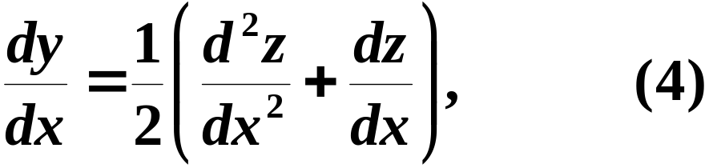
例1 解微分方程组
解
设法消去未知函数 ，
由(2)式得
两边求导得，
把(3), (4)代入(1)式并化简, 得

Slide 16
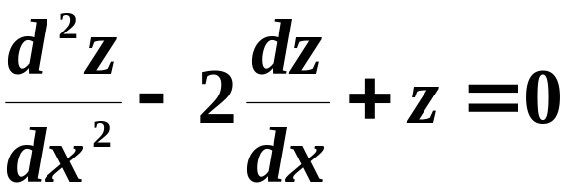

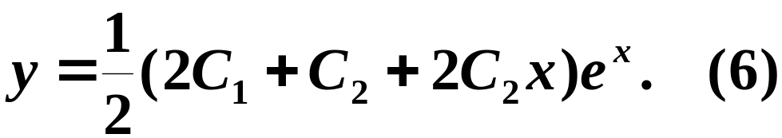
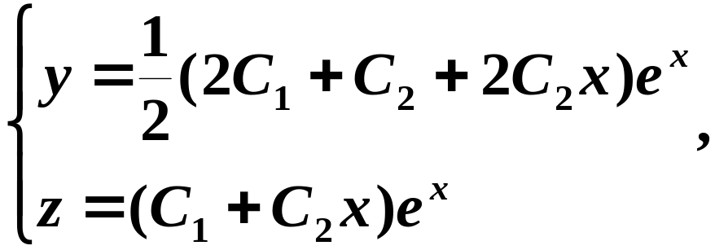
解之得通解
再把(5)代入(3)式, 得
原方程组的通解为

Slide 17
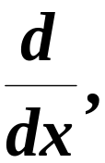


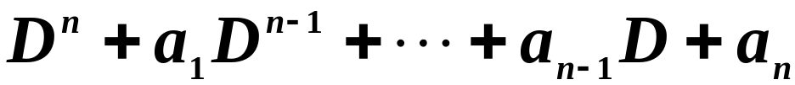
用
表示对自变量
求导的运算
例如，
用记号
可表示为
注意:
是
的多项式
可进行相加和相乘的运算．

Slide 18
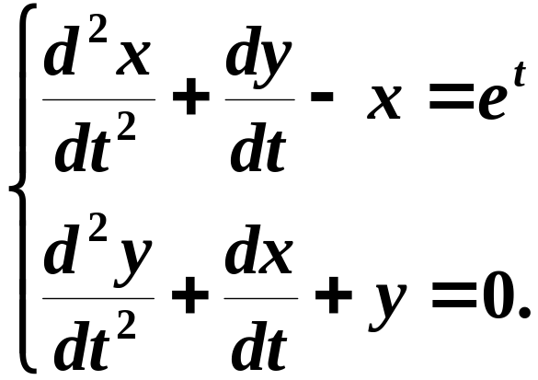

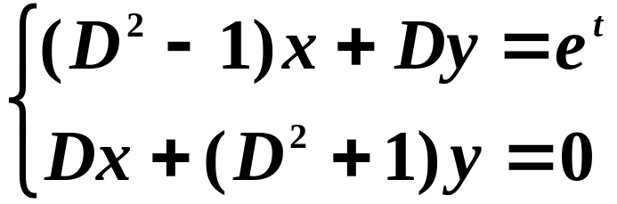
例2 解微分方程组
解
(１)
(２)
类似解代数方程组消去一个未知数,消去

Slide 19






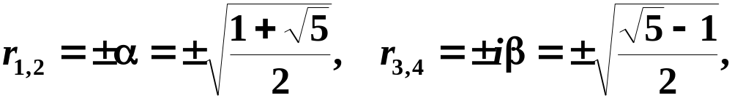
(３)
(４)
即
(５)
非齐线性方程
其特征方程为
解得特征根为

Slide 20

易求一个特解
于是通解为
(６)
将(６)代入(３)得

Slide 21

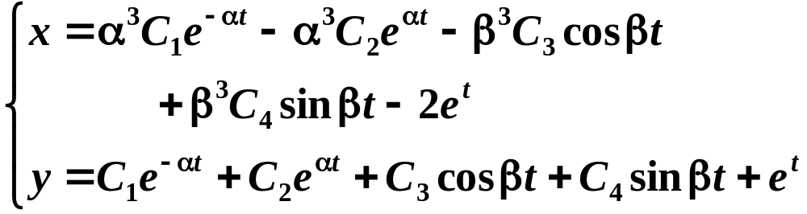
方程组通解为
注意：在求得一个未知函数的通解以后，再求另一个未知函数的通解时，一般不再积分．

